Slide 1
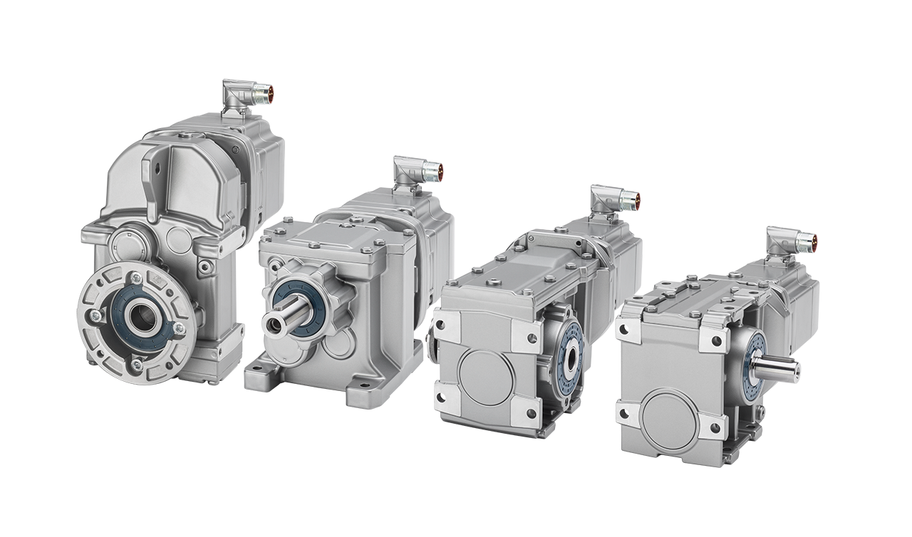
SIMOTICS S-1FG1
Конкурентные преимущества
SIMOTICS S
Серво-мотор-редукторы
siemens.com/servo-geared-motors
Unrestricted © Siemens AG 2017
*Изобретательность для жизни

Slide 2
Содержание
1
Совместимость и бесшовная интеграция
Позиционирование SIMOTICS
Позиционирование SIMOTICS S-1FG1
Сектора и применения, примеры
Системные аспекты
2
3
4
5

Slide 3
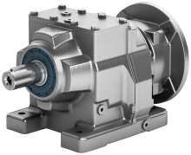
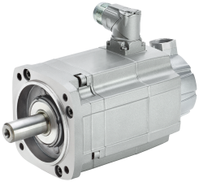
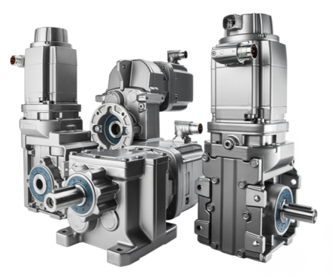
Совместимость и бесшовная интеграция
Требование рынка:
Приемлемые по стоимости мотор-редукторы для серво-применений
Решение:
Создание компактных серво-мотор-редукторов на базе редукторов SIMOGEAR и серво-моторов SIMOTICS S-1FK7
Требование рынка:
Рынок серво-мотор-редукторов перенасыщен, увеличение доли рынка возможно только за счёт снижения доли конкурентов
Решение:
Компактные серво-мотор-редукторы SIMOTICS S-1FG1, имеют те же типоразмеры редукторной части что и конкуренты
Требование рынка:
Бесшовная интеграция в систему – от вала до системы управления
Решение:
Siemens предлагает концепцию IDS* и TIA* - что является одним из самых сильнейших конкурентных преимуществ
+
1)*: IDS (Integrated Drive System): Интегрированный привод. Siemens предлагает все компоненты системы.
2)*: TIA (Totally Integrated Automation): Единая интеграция приводов (двигателей и инверторов) и системы автоматизации.

Slide 4
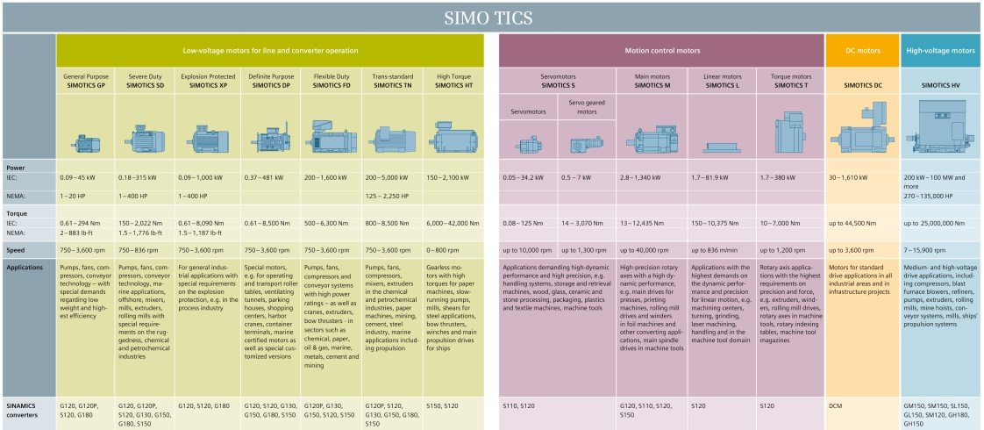
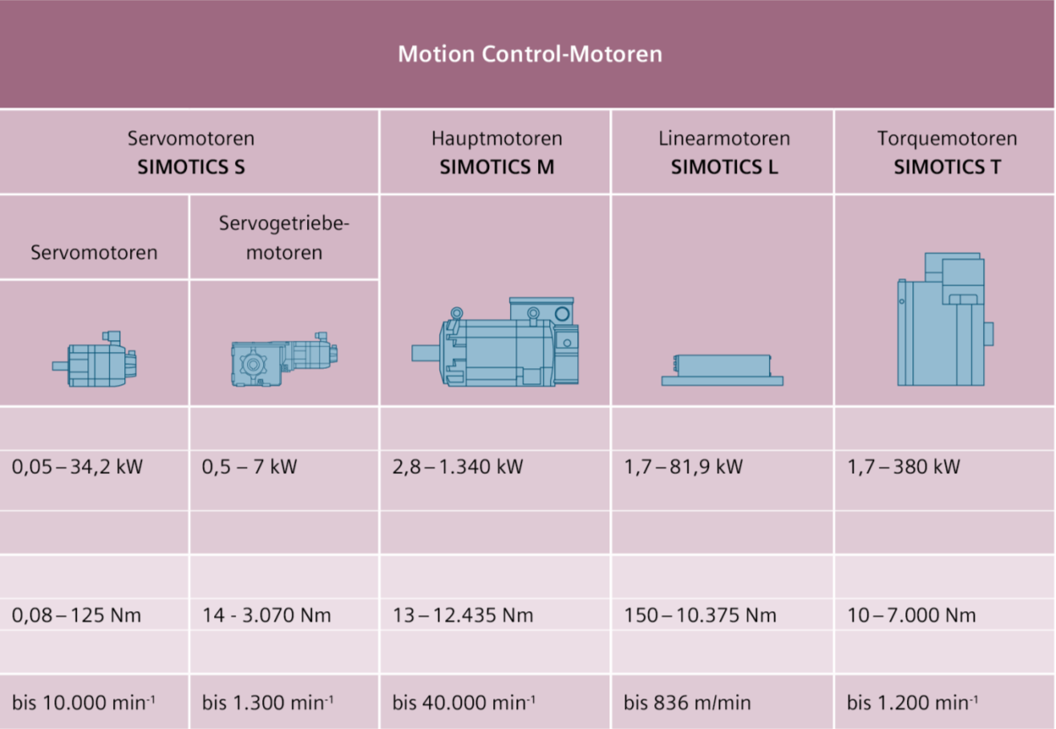
Позиционирование в портфолио SIMOTICS
Серво-мотор-редукторы
SIMOTICS S
Серво-моторы
Серво-мотор-редукторы
0,05 – 34,2 кВт
0,5 – 7 кВт
0,08 – 125 Нм
14 – 3.070 Нм
до 10.000 об/мин
до 1.300 об/мин

Slide 5



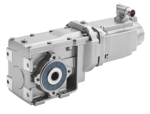

Позиционирование в портфолио мотор-редукторов
Серво-моторы с планетарными редукторами
Альфа-планетарные редукторы
Серия: SIMOTICS S
Станки с ЧПУ, деревообрабатывающие и другие обрабатывающие машины, поворотные столы
Серво-мотор-редукторы
Редукторы SIMOGEAR: Цилиндрические редукторы Плоские редукторы Конические редукторы Червячные редукторы
Серия: SIMOTICS S-1FG1
Производственные и упаковочные машины, решения для складского хранения, обработка металлов давлением
Мотор-редукторы
Редукторы SIMOGEAR
Серия: SIMOGEAR
Конвейерное применения; насосы, вентиляторы, подъёмники, стандартные применения
Цена
Требования

Slide 6
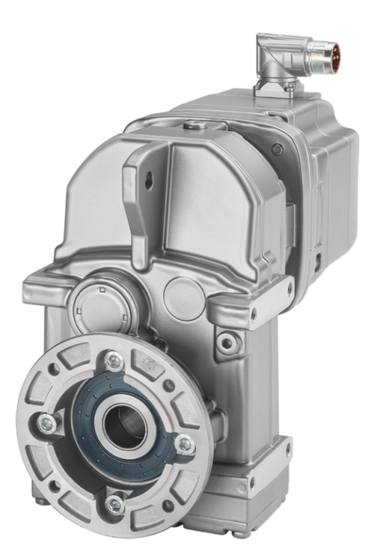

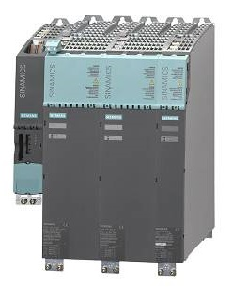
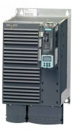
Всё вращается вокруг высокой точности
Серво-моторы SIMOTICS S-1FK7
Точные диапазоны скорости и крутящего момента
Затраты снижаются за счёт оптимальной адаптации редуктора к нагрузке:
выходной скорости
выходного момента
Все четыре основных типа редукторов доступны
Цилиндрические, плоские, конические и червячные
+
+
Габаритные размеры соответствуют требованиям рынка
Полностью совместимы с основными конкурентами
+
Интеграция с SINAMICS S
Использование электронных шильдиков, полностью совместимы с SINAMICS
S120 и SINAMICS S110 и готовы к быстрой пуско-наладки
+
Компактная интеграция
Мотор встроен в редуктор, вал мотора является первой ступенью редуктора
+

Slide 7
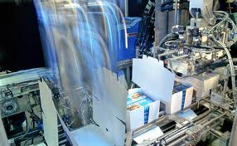
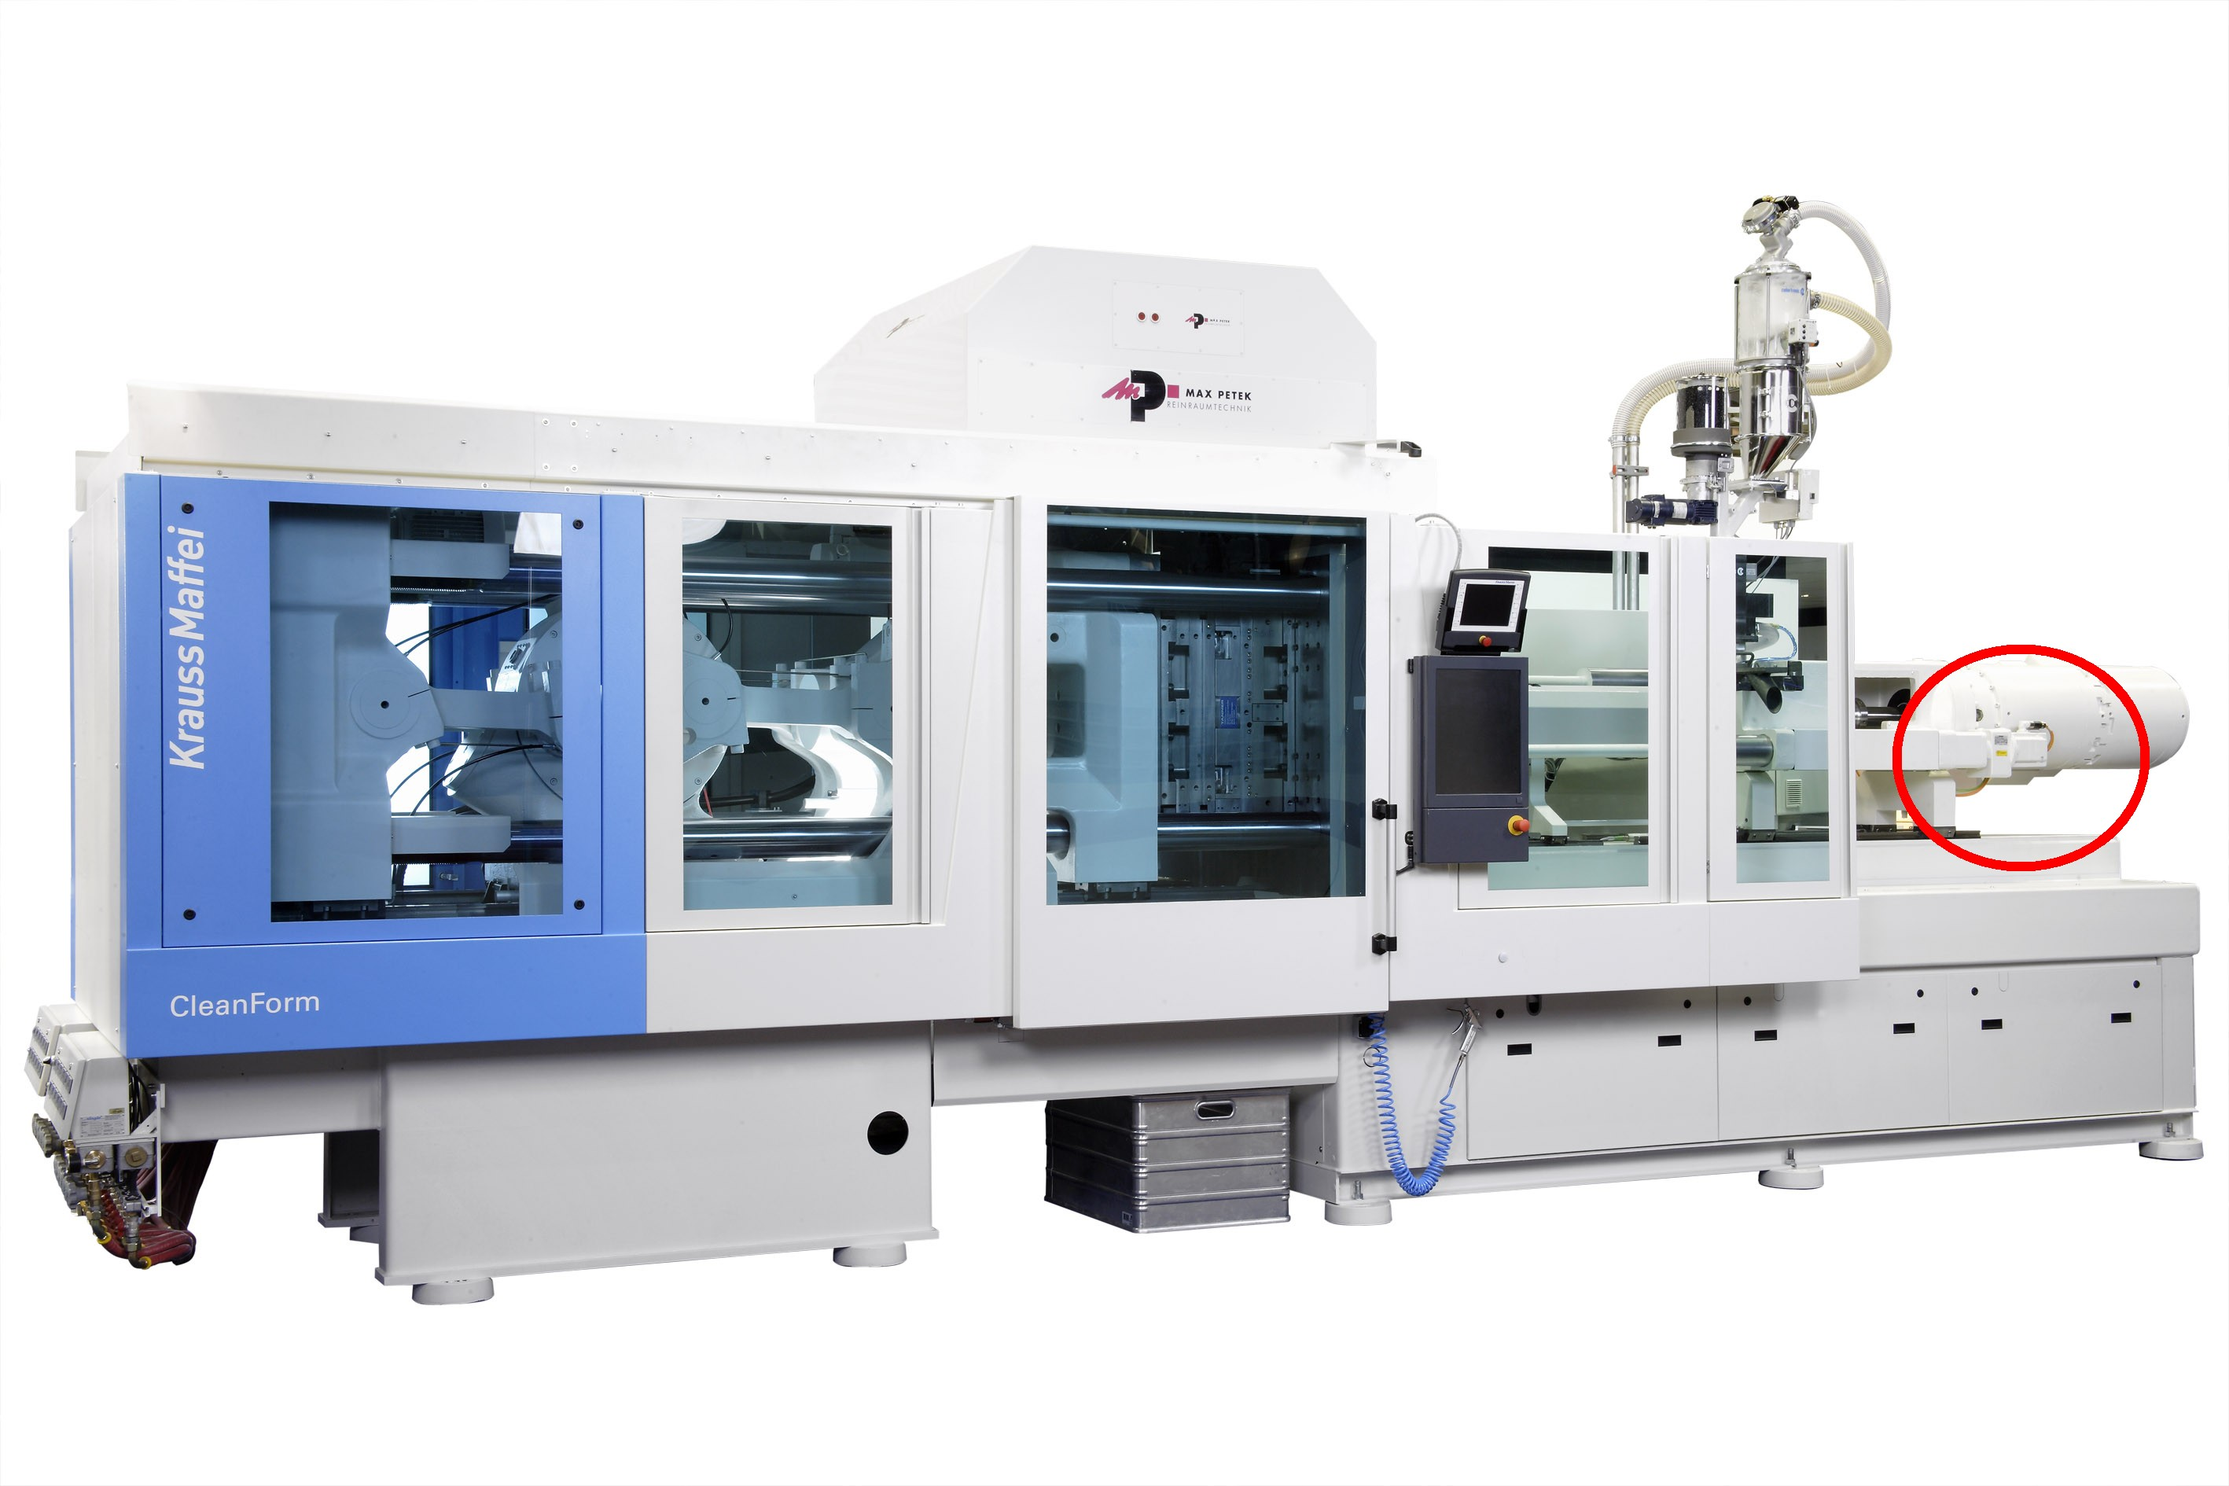
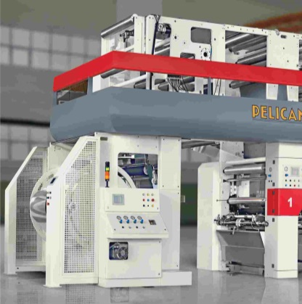
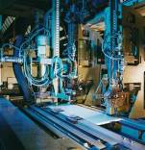
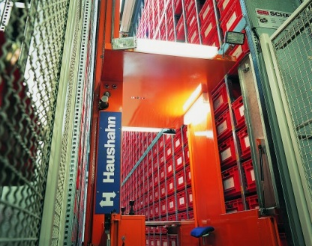
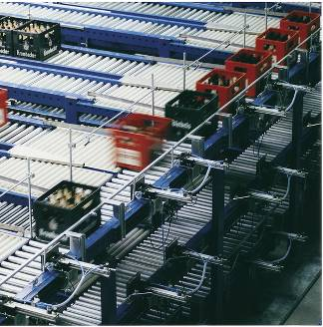
Сектора и применения, примеры
Целевые отрасли / примеры применения
Пищевая промышленность
Упаковочные машины: Привод машины для сборки коробок
Производство пластика
Машины литья под давлением: Основной и прижимной приводы
Печатная промышленность
Принтеры: Вспомогательные приводы для намоточных машин и красок
Дерево, стекло, керамика
Точный распил доски
Логистика
Хранение и поиск: Подъёмники, приводы перемещения и забора груза
Конвейерные применения
Позиционирующие ремни: Механические переключатели и вставные элементы

Slide 8

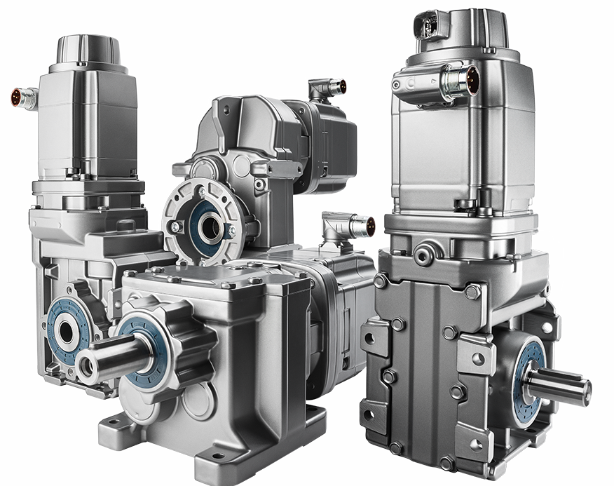
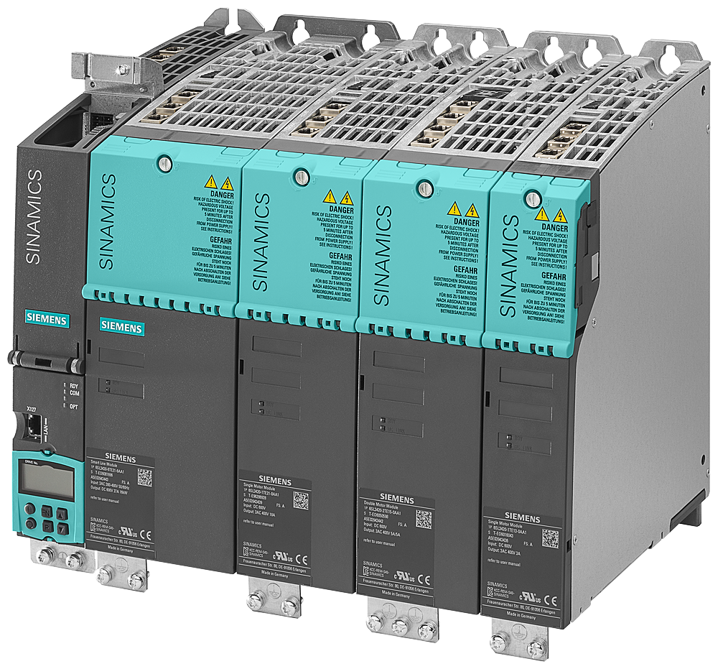
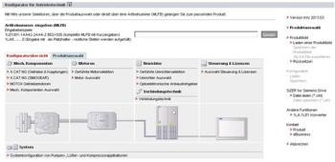
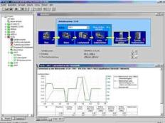
Системные аспекты
Добавленная стоимость за счёт
Серво-мотор-редуктор
Собран из хорошо зарекомендовавших себя продуктов: SIMOTICS S-1FK7 + SIMOGEAR
Моторы и DRIVE-CLiQ – энкодеры такие же как SIMOTICS S-1FK7
Интеграция в общий привод с IDS и TIA
Все компоненты от Siemens
Стандартные инструменты, например, STARTER
Встроенные функции безопасности (Safety Integrated)
Инжиниринг:
SIZER позволяет подготовить готовый проект
DT Configurator позволяет загрузить всю необходимую информацию (габариты, CAD-модели и т.д)

Slide 9
Простая интеграция
Основные пункты
Особенности | ◆ | Преимущества
Надёжность и качество серво-моторов SIMOTICS S-1FK7 неоднократно проверены нашими клиентами |  | Полностью совместимы с SINAMICS S120 и S110 Те же энкодеры, включая DRIVE-CLiQ и электронные шильдики Та же система MOTION-CONNECT Те же инструменты SIZER DT Configurator STARTER

Slide 10
Может быть легко адаптирован для обращения к приложению
Основные пункты
Особенности |  | Преимущества
Цилиндрические, плоские, конические и червячные редукторы | ◆ | Все обычные концепции могут быть реализованы
Точное поддержание скорости момента | ◆ | Мотор-редуктор и инвертор оптимально адаптированы для удовлетворения требований
Бесшовная и интегрированная серия редукторов для стандартных и серво-моторов | ◆ | Простота переключения между сервоприводом и стандартным мотор-редуктором Простой выбор между серво- и стандартными мотор-редукторами
Вал и фланец совместимы с нашими основными конкурентами | ◆ | Упрощает переход на Siemens

Slide 11
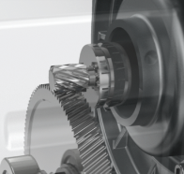
Особенности максимально эффективного строения
Основные пункты
Особенности |  | Преимущества
Естественная вентиляция | ◆ | Высокий непрерывный крутящий момент даже на низких скоростях Отсутствие нарушений воздушного потока
Две части единого целого (первой ступени редуктора) | ◆ | Высокое соотношение на первом ступени, поэтому в некоторых случаях используется две ступени с эффективностью, которая на 2% выше
Нет муфт между редуктором и серво-мотором | ◆ | Более высокая динамическая производительность и качество управления, так как нет связи муфтой
  Мотор
  Две части единого целого
  (первой ступени редуктора)
  Редуктор

Slide 12
Выдержка из технический данных для SIMOTICS S-1FG1
 | Характеристики
Питающее напряжение | от SH 36 до SH 100: 3 AC 380 ... 480 В ± 10 % SH36 и SH 48: 1 AC 200 ... 240 В ± 10 %
Номинальная мощность | 0,5 ... 7 кВт
Тип мотора | Синхронный мотор с постоянными магнитами
Охлаждение | Естественное охлаждение
Температура окружающей среды | До 40 °C для установки высотой ≤ 1000 m. Для разлийных применений используйте SIZER
Температурный контроль и измерение | Датчик температуры KTY84 встроен в обмотку статора. Для контроля и управления с обратной связью
Изоляция обмоток | Температурный класс 155 (F)
Подключение | Силовое и энкодера через коннектор
Сертификация / одобрения для | cURus CE marking/ EC Declaration of Conformity
Обзор

Slide 13
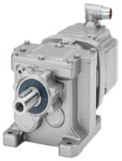
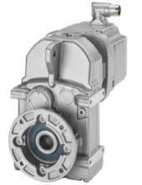
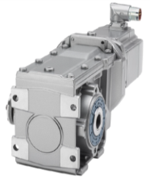
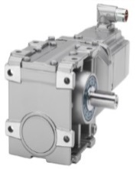
Оптимальный привод в отношении конструкции типа и номинальной мощности для каждого применения
Высота вала:
36, 48, 63, 80 и 100
 | Цилиндрический 2 ступени (Z) 3 ступени (D) | Плоский 2 ступени (FZ) 3 ступени (FD | Конический 2 ступени (B) 3 ступени (K) | Червячный 2 ступени (C)
Серво-мотор- редукторы
Designation | Z29…Z129 D29…D129 | FZ29…FZ129 FD29…FD129 | B29…B49 K39…K149 | C29…C89
Типоразмер | 9 | 8 | 3 (B) 9 (K) | 5
Макс. выходной момент [Нм] | 14 … 5.200 (Z) 146 … 5.000 (D) | 17 … 5.140 (Z) 163 … 5.010 (D) | 15 … 465 (B) 24 … 8.160 (K) | 46 … 1480
Диапазон передаточных чисел | 3,4...62,5 (Z) 39,3 … 373 (D) | 3,6 … 70,7 (Z) 46,4 … 413 (D) | 3,5 … 59,3 (B) 5,2 … 244,3 (K) | 6,2 ... 102,5
Диапазон скоростей [об/мин] | 72... 1.279 (Z) 12 ... 114 (D) | 63... 1.218 (Z) 11 ... 97 (D) | 75 ... 1.254 (B) 18 ... 870 (K) | 44 ... 726
η_{gearbox} | 0,92…0,97 (Z) 0,86…0,93 (D) | 0,91…0,98 (Z) 0,85…0,94 (D) | 0,92…0,97 (B) 0,88…0,97 (K) | 0,86…0,93

Slide 14

Спасибо за внимание!
Alexander Nuzhdin
MC GMC Sales Specialist
MC GMC / Department DF
Bolshaya Tatarskaya, 9
115184 Moscow
Mobile: +7 916 686 08 42
E-mail:
alexander.nuzhdin@siemens.com
siemens.com

